Slide 1
令和8年度
スポーツを活用した地域活性化に係る
先行モデル形成支援事業
エントリーシート
【記載に当たっての注意事項】
#1～10に関する事項について、全ての設問に漏れなく記入してください。
字数制限は設けておりませんが、作成イメージを参照の上、必ず枠内に収まるように記載してください。
本エントリーシート内にある記載方法をご確認の上、15ページを上限に作成ください。
【提出にあたっての注意事項】
本エントリーシートを作成後、PDFファイル化してください。その際、
シート後半の未記入の任意記載ページ・参考記入例のページは提出資料から除外ください。
事務局メールアドレスに提出をお願いいたします。
ファイル名については「01_【自治体名】エントリーシート.pdf」に変更いただきますようお願いいたします。
令和8年8月28日
スポーツ庁
令和8年度 スポーツを活用した自律的地域成長促進事業 事務局
（事務局：合同会社デロイトトーマツ）

Slide 2
貴団体の基礎情報を簡潔にご記入ください。
（改行以外のフォーマット変更は不可）
#1：基礎情報
事務局使用欄
# | 項目 | 記入欄
1 | 自治体名 | 貴団体の主体となる自治体名を記載してください
2 | 所属部署 | 自治体の連絡窓口となる部署名を記載してください
3 | 担当者氏名（役職） ※代表連絡窓口 | 本事業における貴団体の連絡担当者の氏名（役職）等を記載してください
4 | 担当者メールアドレス | 同上
5 | 担当者電話番号 | 同上
6 | 自治体ホームページ | 貴団体の主体となる自治体のホームページ等があればURL等を記載してください
7 | 対象地域人口 | シートに記載の取組テーマを展開する想定の人口情報について記載してください
8 | 対象地域範囲 | シートに記載の取組テーマを展開する想定の地域情報について記載してください
9 | 関連行政計画 | シートに記載の取組テーマに関連する貴団体の行政計画一覧について記載してください
10 | 主な連携予定主体 | シートに記載の取組テーマに連携して取組む想定の組織一覧について記載してください

Slide 3
貴団体の過去の関連取組の状況について簡潔にご記入ください。
（改行以外のフォーマット変更は不可）
#2：過去の関連取組
事務局使用欄
# | 項目 | 記入欄
11 | 過去の関連取組 ホームページ | シートに記載の取組テーマに関連する過去の取組が把握できるホームページ等があればURL等を記載してください
12 | 過去の関連取組の要約 ※公募概要説明資料9ページ 【3つの支援テーマ】 に関連する取組をご記載ください。 | シートに記載の取組テーマに関連する過去の取組概要及び成果や課題について可能な範囲で記載してください。その際3分野の支援テーマに関連する取り組みを記載してください

Slide 4
貴団体の取組紹介スライドをご自由にご記入ください。
（下記フォーマット利用は任意、独自の図表の使用なども可）
#3：地域スポーツを取り巻く状況
事務局使用欄
自治体名称
①〇〇〇〇市
    △△△部スポーツ振興課
スポーツ基盤
②プロスポーツチーム〇〇の本拠地
  〇〇〇〇
    〇〇
特徴
③〇〇で〇〇が急増
  〇〇〇〇
    〇〇
ミッション
④〇〇を通じた成功体験を横展開し、他のスポーツ発展を目指す
  〇〇〇〇
    〇〇
主な所轄業務
⑤スポーツを通じての地域住民の健康・QOL向上など
  〇〇〇〇
    〇〇

Slide 5
既存の取組において、地域の抱える課題を整理してご記入ください。
現状、背景・要因、ボトルネック、優先順位、対象者を可能な限り明確にご記載ください。
#4：地域の現状課題 / AS-IS
※スペースが不足する場合はページの追加は可能
事務局使用欄
記載方法 課題を構造的に整理してください。地域として優先的に解決すべき課題を明確に上から順にご記載ください。 （欄は増やしてもよい）
現状：いま何が起きているか（事実・データ）
背景・要因：なぜその状態が生じているのか（構造的な要因）
ボトルネック：解決を阻んでいる決定的な要素は何か
優先順位：複数の課題のうち、本事業で優先的に取り組む課題はどれか、それはなぜか
現状
背景要因
ボトルネック
優先順位
1
高
....
....
....
2
中
....
....
....
3
低
....
....
....
優先順位に対する理由
優先順位
....

Slide 6
#4で整理した課題に対して、中長期的に想定する地域の目指す姿を整理してご記入ください。
また目指す姿が実現した際に、本事業の3つの支援テーマにどのように繋がる想定か可能な限り明確にご記載ください。
#5：地域の目指す姿 / TO-BE
※スペースが不足する場合はページの追加は可能
事務局使用欄
記載方法 本事業を通じて中長期的に実現したい地域の姿を、具体的に記載してください。（欄は増やしてもよい）
中長期（概ね５〜10年後）に、地域がどのような状態になっていることを目指すか。
目指す姿が本事業の3つの支援テーマにどう繋がる想定かを明示してください。各項目ごとでも全体像でも構いません。
定量目標が定まっていない場合は、「どのような変化を確認したいか」という定性的な記述で構いません
目指す姿
支援テーマへの接続
....
....
スポーツによる
経済活性化
....
スポーツによる
交流人口
増大
....
スポーツによる
健康増進
....
その他

Slide 7
#4＆5で整理した課題を解決し、目指す姿を実現するために本事業で想定する取組・検討テーマをご記入ください。
また、その具体的な取組の方向性や、活用する資源・施策について可能な限り明確にご記載ください。
#6：地域で取り組みたい事業 / GAP
※スペースが不足する場合はページの追加は可能
事務局使用欄
記載方法 課題と目指す姿を繋ぐために、現時点で想定している取組や検討テーマを記載してください。確定した実施計画である必要はありません。
想定している取組の方向性：何を、だれに対して、どのように、対応する課題番号を明記してください。
活用する地域資源・掛け合わせる政策分野：連携先の候補があれば具体名で記載してください。
取組・検討テーマ
....
想定している取組の方向性
活用する地域資源・掛け合わせる政策分野
....
....

Slide 8
#6で整理した本事業で想定する取組・検討テーマを実践する際に、事務局に依頼・連携・相談したい事項について、
応募時点で確定していることがあれば、可能な限り明確にご記載ください。
#7：事務局に求める支援事項
※スペースが不足する場合はページの追加は可能
事務局使用欄
記載方法 応募内容を見ながら、「どの部分」を「どう支援してほしいか」を記載してください。 （欄は増やしてもよい）
自治体単独では対応が難しい事項は何か、その理由：取組・検討テーマのどこに対しての支援か明記してください。
支援を受けた結果、どのような状態になっていたいか：支援活用後のイメージ、年度末時点で到達していたい状態を明記してください。
事務局の支援で解決・実現したい事項
事務局に求める支援事項
1
....
①・②・③
....
2
....
①・②・③
....
3
....
①・②・③
....
※希望する支援事項に最も近い支援番号を①～③からひとつ選択
「①：推進体制構築」「②：中長期戦略策定」
「③：上記②中長期戦略策定に必要となる施策検討・調査・分析・検証・課題整理等」
支援活用後のイメージ（繋げたい成果との整合を意識してください）
....

Slide 9
#4～7で整理した内容を簡潔にまとめて、①地域の現状課題、②地域で取り組みたい事業、③地域で目指す姿に
転記し、貴団体の応募内容のサマリーシートを作成してください。
#8：応募内容サマリー
事務局使用欄
記載方法 前頁までに記載いただいた事項をご記載ください、新たな内容は不要です。
「どの課題に対して、何をして、どのゴールに至るのか」が一目で分かるよう整理してください。
取組・検討テーマ
....
①地域の現状課題
AS-IS
② 地域で取り組みたい事業
GAP
③地域で目指す姿
TO-BE
1
....
1
....
1
....
2
....
2
....
2
....
3
....
3
....
3
....
④事務局の支援で解決・実現したい事項
1
....
2
....
3
....

Slide 10
#7～8で整理した取組・検討テーマを実践する際に、貴団体で想定する経費情報についてご記載ください。
経費については、想定される執行主体（地域企業、事務局等）を明記してください。（見積は不要です）
#9：希望する支援スキーム＆経費の想定内訳
※スペースが不足する場合はページの追加は可能
事務局使用欄
記載方法 支援スキームについて、公募概要説明資料に記載の4パターンから貴団体が提出時点で想定するスキームをひとつ選択して下さい。
また、経費に関する想定内訳についても提出時点の想定で構いません。採択後、事務局との協議を踏まえ精査します。
概算額は、千円単位でご記載ください。合計は上限30,000千円（3,000万円）以内としてください。
事務局に依頼・連携する想定の事項については、公募概要説明資料のP.XX参考価格を確認し、必要額を計上ください。
支援スキームに関する想定
使用想定スキーム記載欄
※4パターン以外のスキームを希望する団体は事前に
ご質問・ご相談問合せ先より事務局にご連絡をお願いいたします。
パターン１・２・３・４
経費に関する想定
 | 名目 | 経費内訳（千円） | 執行主体
横列項目① | xx | xx | xx
横列項目② | xx | xx | xx
横列項目③ | xx | xx | xx
横列項目④ | xx | xx | xx
横列項目⑤ | xx | xx | xx
横列項目⑥ | xx | xx | xx
横列項目⑦ | xx | xx | xx

Slide 11
#7～8で整理した取組・検討テーマを実践する際に、貴団体で連携を想定するステークホルダーの全体像を図化し、
相互の連携方策や役割分担が分かるようにご記入ください。
#10：地域での実施体制
事務局使用欄
記載方法 応募内容に関連するステークホルダー一覧を、相互の連携方策や役割分担が分かるように図化してください。 （フォーマット自由）
貴団体の主体となる自治体の内部体制のみならず、連携を想定する地域企業や大学等もあれば、併せて記載してください。
再委託先など、企業名等が未確定の箇所については、提出時点の想定で構いません。
Label
・・・
Label
Label
・・・
・・・
Label
Label
Label
Label
・・・・
・・・・
・・・・
・・・・
Label
Label
Label
Label
・・・・
・・・・
・・・・
・・・・
Label
Label
Label
Label
・・・・
・・・・
・・・・
・・・・
Label
Label
Label
Label
・・・・
・・・・
・・・・
・・・・
Label
Label
Label
Label
・・・・
・・・・
・・・・
・・・・

Slide 12
追加で補足資料の添付が必要となった際にご活用ください。
（合計で15ページを目安に作成ください）
#○（任意ページ）※記入なしの場合は提出時に当ページを要除外
事務局使用欄

Slide 13
記入例
令和8年度
スポーツを活用した地域活性化に係る
先行モデル形成支援事業
エントリーシート（記入例）
令和8年8月28日
スポーツ庁
令和8年度 スポーツを活用した自律的地域成長促進事業 事務局
（事務局：合同会社デロイトトーマツ）

Slide 14
貴団体の基礎情報を簡潔にご記入ください。
（改行以外のフォーマット変更は不可）
記入例
#1：基礎情報
# | 項目 | 記入欄
1 | 自治体名 | 海浜県 / 海浜市（うみはまし）
2 | 所属部署 | 地域振興部・スポーツ推進部
3 | 担当者氏名（役職） ※代表連絡窓口 | 地知田井 清作 （課長）
4 | 担当者メールアドレス | s.jichitai-umihama-seisaku@example.jp
5 | 担当者電話番号 | 0X0-XXXX-XXXX
6 | 自治体ホームページ | http://www.XXXXXXXXXX
7 | 対象地域人口 | 18万人 （2025年現在）
8 | 対象地域範囲 | 海浜市全域 / 臨海地区を中心とする取組を検討
9 | 関連行政計画 | スポーツ推進計画、健康増進計画、都市計画、等
10 | 主な連携予定主体 | スポーツ団体、民間企業、等

Slide 15
貴団体の過去の関連取組の状況について簡潔にご記入ください。
（改行以外のフォーマット変更は不可）
記入例
#2：過去の関連取組
# | 項目 | 記入欄
11 | 過去の関連取組 ホームページ | http://www.XXXXXXXXXX
12 | 過去の関連取組の要約 ※公募概要説明資料9ページ 【3つの支援テーマ】 に関連する取組をご記載ください。 | ①プロサッカーチームの発足と地域振興に向けた取組体制構築 海浜市を拠点とする企業をルーツとするサッカーチームを2024年に設立。 初出場の社会人リーグで優勝、プレジデントリーグへの初昇格を達成。 翌2025年に海浜市の地域を挙げてのサポートを本格的に開始し、クラブと地域経済の双方向での活性化に着手。 クラブと自治体が連携してのまちづくり施策についての協力体制構築を始動。 ②市のスポーツ資源を活用しての地域住民のスポーツ実施率の向上 臨海地区の開発エリアを活用してのスポーツ環境支援に5年前から着手。 目標60%には未達ではあるものの、地域住民のスポーツ実施率を30%⇒40%台にまで向上。 並行して未就学児～ジュニア世代や高齢者が安心してスポーツに取り組める公園設備の整備を段階的に実施、利用率が実測値で15%向上するなど、地域住民のスポーツ実施率の体制・風土づくりを推進。

Slide 16


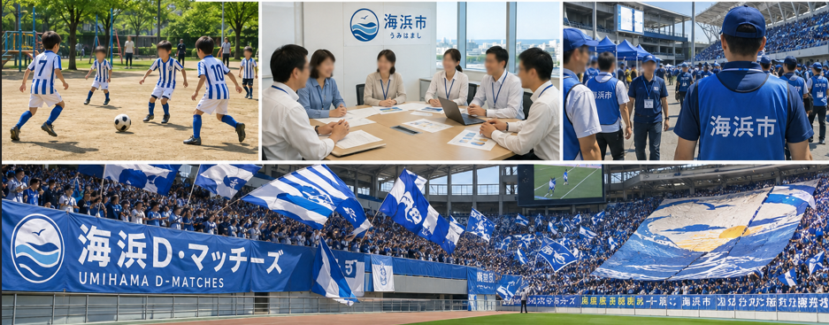
貴団体の取組紹介スライドをご自由にご記入ください。
（下記フォーマット利用は任意、独自の図表の使用なども可）
記入例
#3：地域スポーツを取り巻く状況
自治体名称
海浜県 / 海浜市（うみはまし）
  海浜/臨海地区の急速な発展と広大なスペースをスポーツ施設に活用
  スポーツ施設を緊急時に地域住民の避難場所として活用
スポーツ基盤
主なスポーツ資源
  海浜市総合運動競技場（年間利用者：約45万人 通称：海スタ）
  総合型地域スポーツクラブ：6団体、など
特徴
地域住民のサッカーや球技への興味関心が徐々に向上
  プロサッカーチーム【海浜D・マッチーズFC】の本拠地、年間約20万人が来場
  課題として、来場者の市内回遊や地域消費への波及が限定的
ミッション
スポーツを通じた健康増進・交流人口の拡大が急務
  成人の週1回以上のスポーツ実施率は約48％、市目標である60％への拡大
  市総合計画において「スポーツを通じた健康増進・交流人口拡大」を重点施策に位置づけ
主な所轄業務
スポーツを通じての地域住民の健康・QOL向上など
  地域振興部
    地域経済の振興・地域への興味関心の拡大
  スポーツ推進部
    スポーツ施設利用率向上・住民の健康増進
※画像は全て生成AIで作成

Slide 17
既存の取組において、地域の抱える課題を整理してご記入ください。
現状、背景・要因、ボトルネック、優先順位、対象者を可能な限り明確にご記載ください。
記入例
#4：地域の現状課題 / AS-IS
※スペースが不足する場合はページの追加は可能
現状
背景要因
ボトルネック
優先順位
1
スポーツ実施率の低迷
週1回以上：48％、
市目標60％に対し▲12pt
地域住民の私生活におけるスポーツを観る・する機会の減少、興味関心の低下
娯楽の多様化に伴い、相対的にスポーツへの関心低下が進行していること
2
試合日の地域回遊不足
年間来場者：約20万人
中心市街地立寄率：推定約25％
認知度不足・魅力拡散不足、スポーツと中心市街地との関係性の連携不十分
ネット・SNSなどでの情報拡散と魅力発信のノウハウが不足していること
3
官民連携経験の不足
特にスポーツ関連における恒常的な連携事業：年間2件
他の官民連携事業の事案に対する相対的なスポーツ関連事業の優先度の低下
関心の低下により、スポーツ関連事業推進への理解が得にくい状況となっていること
優先順位に対する理由
優先順位
まず①にて、地域住民の私生活におけるスポーツ実施率と関心を高めることが急務。
地域住民のスポーツへの関心が高まらないことには、②及び③への波及活動において説得力を持たせられないため。
各種施策を通じて地域住民の興味関心、スポーツ実施率などについてKPIを設けて定点観測し、
客観的なデータ・事実を裏付けとして②及び③の実施拡大へと進めたい考え。

Slide 18
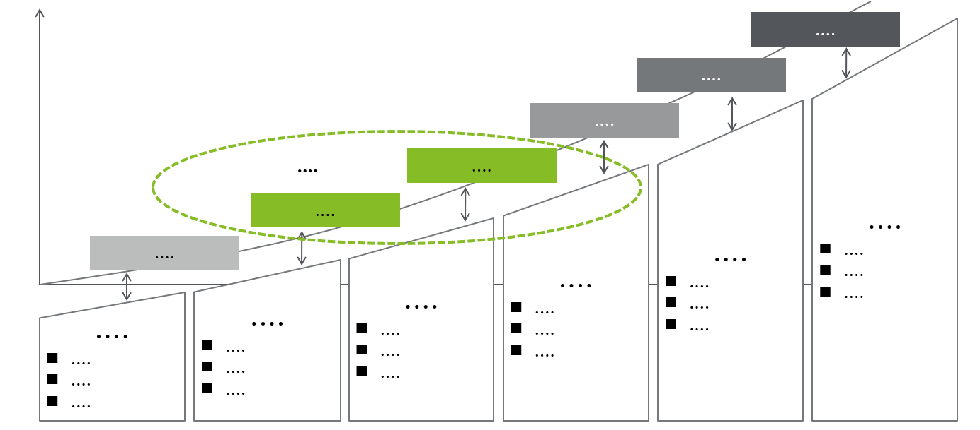
#4で整理した課題に対して、中長期的に想定する地域の目指す姿を整理してご記入ください。
また、目指す姿が実現した際に、本事業の3つの支援テーマにどのように繋がる想定か可能な限り明確にご記載ください。
記入例
#5：地域の目指す姿 / TO-BE
※スペースが不足する場合はページの追加は可能
目指す姿
支援テーマへの接続
①スポーツ実施率向上：
現行48％→中長期で段階的に60％迄向上
②地域回遊率向上：
現行推定25％→中長期で段階的に40％迄向上
③官民連携の定着：
継続的な官民連携事業を実現、現行年間2件→中長期で段階的に10件迄向上
海浜D・マッチーズFCのホームゲーム開催時の地域経済における
施設利用率、集客数、周辺商業施設の売上拡大、等
スポーツによる
経済活性化
海浜D・マッチーズFCの交流による地域イベントへの積極参加、
未就学児～ジュニア世代向け・高齢者向けのスポーツ施策への連携、等
スポーツによる
交流人口
増大
海浜D・マッチーズFC、医療機関、企業等と連携した
運動・健康プログラムを実施、等
スポーツによる
健康増進
海浜市のスポーツ支援拡大による他スポーツへの成功事例横展開
スポーツ団体と連携しての地域防災への取組への接続、等
その他

Slide 19
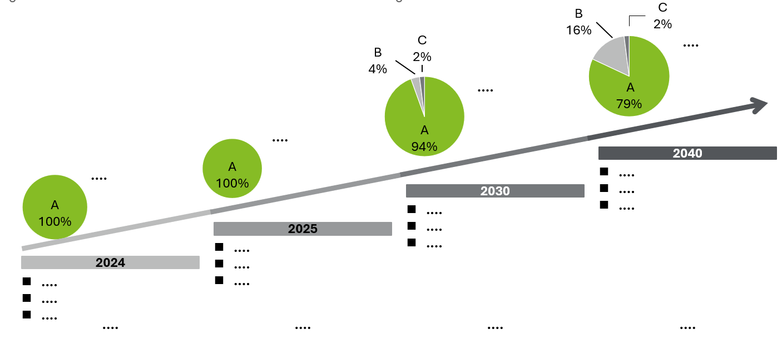
#4＆5で整理した課題を解決し、目指す姿を実現するために本事業で想定する取組・検討テーマをご記入ください。
また、その具体的な取組の方向性や、活用する資源・施策について可能な限り明確にご記載ください。
記入例
#6：地域で取り組みたい事業 / GAP
※スペースが不足する場合はページの追加は可能
取組・検討テーマ
①スポーツ×健康プログラム構築：年間参加者について、新たに3,000人増加を目指す
②試合日回遊施策の実証：対象をホーム10試合に限定、調査の数値化を確立、KPIを設定する
③官民データ連携基盤の構築：参画主体を新たに10団体以上増加させる
想定している取組の方向性
活用する地域資源・掛け合わせる政策分野
短期：
スポーツクラブ等と連携した健康・回遊施策を実証、
延べ3,000人の参加の実現を目指す
中期：
行政・クラブ・企業等による官民連携モデルを確立し、
市内複数地区へ展開を目指す
長期：
スポーツを「観戦するもの」から、健康・交流・消費を生み出す地域資源へ転換し、スポーツを核とした持続可能な地域活性化モデルの形成を実現する
短期：
資源⇒臨海地区にて整備中のスポーツ施設・公園
政策⇒健康増進計画、都市計画、等
中期：
資源⇒海浜市総合運動競技場、臨海地区施設
政策⇒スポーツ連携・推進計画、都市計画、等
長期：
資源⇒海浜市総合運動競技場、海浜ショッピングモール、駅前商店街、など
政策⇒スポーツ推進計画、都市計画、等

Slide 20
#6で整理した本事業で想定する取組・検討テーマを実践する際に、事務局に依頼・連携・相談したい事項について、
応募時点で確定していることがあれば、可能な限り明確にご記載ください。
記入例
#7：事務局に求める支援事項
※スペースが不足する場合はページの追加は可能
事務局の支援で解決・実現したい事項
事務局に求める支援事項
1
将来的な自走化に向けた事業モデル構築の支援
①
新規事業の成功経験に乏しく、将来的な運営自立を達成するために事業モデル構築の支援での伴走役を事務局側に担ってほしいため
2
先進事例・専門知見の提供・官民連携スキーム設計・事業モデル構築・KPI／効果検証設計・有識者等とのネットワーク形成
②
先進事例や専門知見に乏しく、事業の適切な進め方についてのアドバイスを求めたいため。官民連携スキーム立案や構築、KPI効果検証、有識者ネットワーク拡大についてのノウハウや人脈が現時点で不足しているため
3
庁内調整・地域事業者との調整・参加団体募集・既存データ提供・施策実施主体の確保
③
庁内や地域事業者との調整が煩雑であり、調整の難航が予想されるため。参加団体の募集やデータ提供、施策実施主体などの調整に充てる人的リソースが不足しているため
支援活用後のイメージ（繋げたい成果との整合を意識してください）
・データ分析による効果の可視化、世代間・老若男女別の売上・来場データの取得、効果の可視化と回遊施策による地域経済への接続、等
・情報発信による地域の魅力の更なる発信拡大、SNSでの評判数値の定点観測・可視化、等
・官民連携スキームの成功経験蓄積・有識者ネットワーク形成による、以降の継続的な事業計画の推進、等

Slide 21
#4～7で整理した内容を簡潔にまとめて、①地域の現状課題、②地域で取り組みたい事業、③地域で目指す姿に
転記し、貴団体の応募内容のサマリーシートを作成してください。
記入例
#8：応募内容サマリー
取組・検討テーマ
施策により地域住民のスポーツ関心拡大×健康増進×地域経済への波及による
地域を挙げてのスポーツ環境の活性化と地域住民のQOL向上
①地域の現状課題
AS-IS
② 地域で取り組みたい事業
GAP
③地域で目指す姿
TO-BE
1
スポーツ実施率の低迷
1
スポーツ×健康プログラム
1
スポーツ実施率の向上
2
試合日の地域回遊不足
2
試合日回遊施策の実証
2
地域回遊率の向上
3
官民連携の不足
3
官民データ連携基盤構築
3
官民連携の定着
④事務局の支援で解決・実現したい事項
1
庁内調整・地域事業者との調整・参加団体募集・既存データ提供・施策実施主体の確保
2
先進事例・専門知見の提供・官民連携スキーム設計・事業モデル構築・KPI／効果検証設計・有識者等とのネットワーク形成
3
官民連携スキームの設計、KPI設定・効果検証及び将来的な自走化に向けた事業モデル構築の支援

Slide 22
#7～8で整理した取組・検討テーマを実践する際に、貴団体で想定する経費情報についてご記載ください。
経費については、想定される支払先（地域企業、事務局等）を明記してください。（見積は不要です）
記入例
#9：希望する支援スキーム＆経費の想定内訳
※スペースが不足する場合はページの追加は可能
支援スキームに関する想定
使用想定スキーム記載欄
※4パターン以外のスキームを希望する団体は事前に
ご質問・ご相談問合せ先より事務局にご連絡をお願いいたします。
パターン４
経費に関する想定
 | 名目 | 経費内訳（千円） | 執行主体
①健康プログラム | 目標3,000人 | 8,000 | プロサッカークラブ・データ調査会社
②回遊施策 | ホームゲーム10試合 | 9,000 | イベント企画・運営会社
③データ分析 | 参加10団体 | 8,000 | データ調査会社
④情報発信 | ー | 5,000 | SNS運営会社
【合 計】 | ー | 30,000 | ー

Slide 23




#7～8で整理した取組・検討テーマを実践する際に、貴団体で連携を想定するステークホルダーの全体像を図化し、
相互の連携方策や役割分担が分かるようにご記入ください。
記入例
#10：地域での実施体制
スポーツ庁
情報共有
事務局
伴走支援：中長期戦略における
施策案の有用性・インパクト評価ロジックの構築支援、等
推進支援：体制構築に係る調整支援
支援
海浜市
地域資源との連携
地域の魅力開発・活性化
庁内外の関係者調整を推進
連絡
窓口
スポーツ施策の企画
全体統括・事業推進を担当
地域振興部
スポーツ推進部
施策領域に応じた連携
イベント企画・運営会社
データ調査会社
SNS運営会社
プロサッカークラブ
海浜D・
マッチーズFC
スポーツ地域振興イベントの企画・運営、現場実行を担当
データ収集・分析、事業効果の可視化・検証を担当
SNSを活用した情報発信・参加促進、魅力発信を担当
選手・クラブ資源を活用した地域交流集客施策を担当
プロジェクトチーム
プロジェクトチーム
プロジェクトチーム
プロジェクトチーム
スポーツ担当
プロダクト担当
マーケティング担当
リーグ運営担当
プロジェクトチーム
プロジェクトチーム
プロジェクトチーム
プロジェクトチーム
商品拡販担当
セキュリティ担当
セキュリティ担当
ゲーム企画担当
プロジェクトチーム
プロジェクトチーム
プロジェクトチーム
プロジェクトチーム
演出担当
スポーツ担当
ニーズリサーチ担当
プロジェクト担当
※記入例を図化するために自治体・会社は架空の為、ロゴ画像は全て生成AIで作成しております

